Slide 1
リーンキャンバス
の使い方

Slide 2
リーンキャンバスとは
ビジネスモデルキャンバスと同様に
ビジネス構造を可視化するフレームワーク
スタートアップに特化したフレームつくりになっている
※とりわけ顧客ニーズを重要視
ビジネスの全体像を把握できる
共有資料として優れている

Slide 3
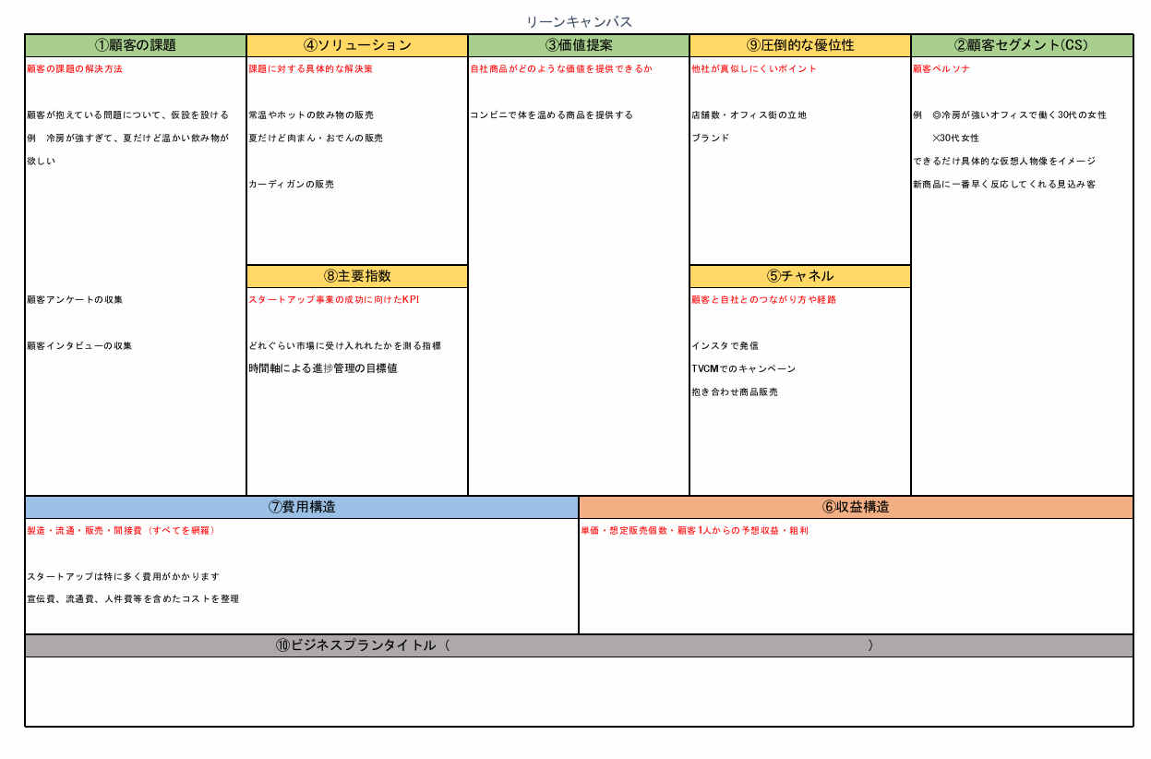

Slide 4
リーンキャンバスの書き方
①～⑨のすべての枠を埋めると、
しっかりと要所を押さえたビジネスプランが出来上がる！
①～⑨が埋まらなければ、まだまだ準備不足！
スタートアップできません！

Slide 5
リーンキャンバスの書き方
（準備）
①と②と③が大事！ここを徹底的に考える
①と②と③は戦略立案フェーズで見えてきているはず！
☞さらに具体化しよう！
①と②と③が複数ある場合は、シートも複数枚で作ろう！

Slide 6
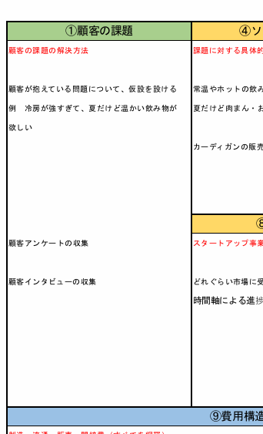
リーンキャンバスの書き方
手順１
「①顧客の課題」を見つける
顧客が困っていること
こんな品やサービスあったらいいな
新商品、新サービス、新パッケージ
新提案、性能UP、効率UP
いいね！ありがとう！
問題解決、願望を叶える

Slide 7
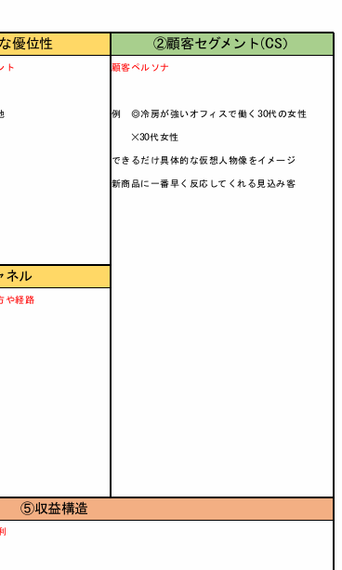
リーンキャンバスの書き方
手順２
「②顧客セグメント」を決める
買ってくれそうな人をイメージ
具体的なペルソナを想像する
マス市場、ニッチ市場
性別、年齢、所得層
いつ、どれくらい
例：冷房の強いオフィスで働く冷え性の30代女性

Slide 8
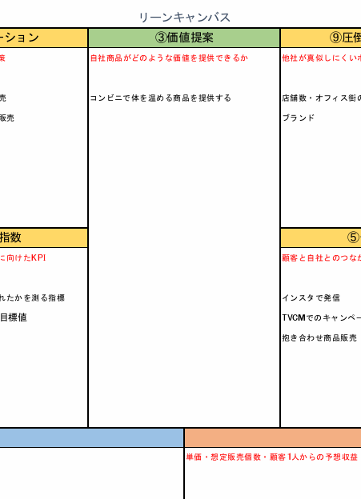
リーンキャンバスの書き方
手順３
「③価値提案」を想像
自社でどのような価値を提供できるか
具体的でなくてもいい
例：冷えた体を温めたい
冷えないようにしたい
冷えても負担がないようにしたい
※複数ある場合はシートを増やして細分化

Slide 9
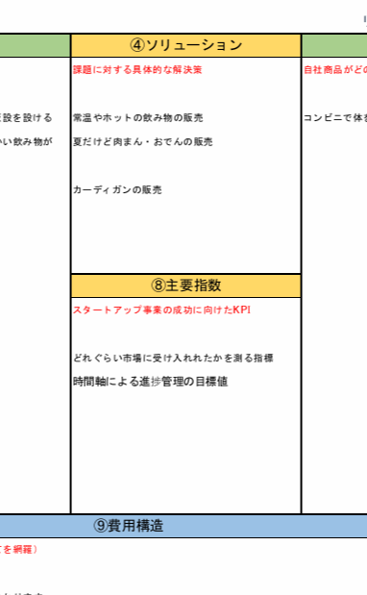
リーンキャンバスの書き方
手順４
「④ソリューション」を決める
具体的な商品やサービスを決定する
※複数ある場合はシートを増やして細分化

Slide 10
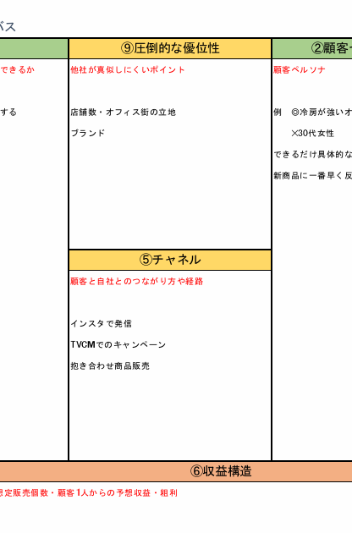
リーンキャンバスの書き方
手順６
「⑤チャネル」を選定する
どのように商品サービスを知ってもらうか
どんな方法が有効なのか
対面販売、ネット販売、決済方法
オンライン広告、オフライン広告
チラシ、CM、SNS、口コミ、紹介

Slide 11
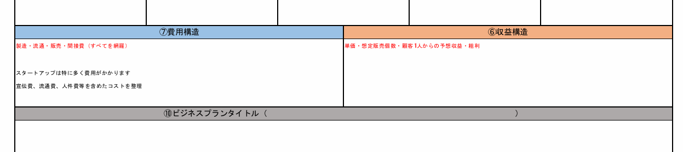
リーンキャンバスの書き方
手順５
「⑥収益構造」を決める
単価・数量
1人当たりの予想収益
粗利

Slide 12
リーンキャンバスの書き方
手順９
「⑦費用構造」を洗い出す
すべての経費を想定する
スタートアップは特に費用がかかり資金が必要
収益とのバランスで数年以内に黒字化しないのであれば、事業化しない！

Slide 13
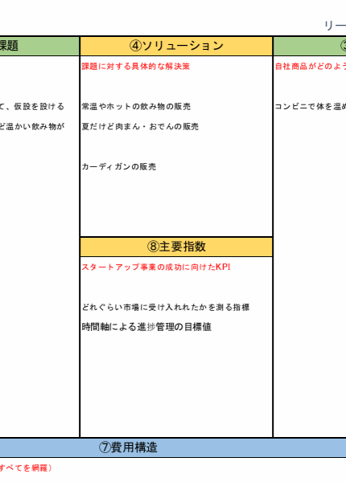
リーンキャンバスの書き方
手順７
「⑦主要指数」を設定する
新商品を売るにあたって
中間地点や最終地点での目標を設定する
時間軸によって進捗管理を実行する
撤退ポイントを決めることも重要

Slide 14
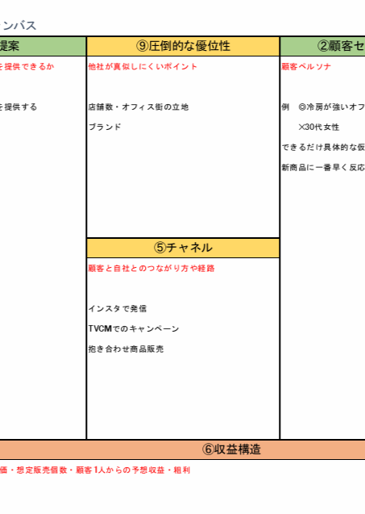
リーンキャンバスの書き方
手順８
「⑨圧倒的な優位性」を洗い出す
他社が真似できないポイントを整理
立地、サービス品質、ブランド
他社が参入をためらうような原因
を整理する
ここを認識して市場に挑む！

Slide 15
グループワークで実施する場合は
思い込みが邪魔をする（多様な意見を歓迎）
事実（現場の声、顧客の声等）に基づいて整理する
付箋を使ってたくさん書き出そう
※同じ付箋がたくさんあるってことはみんなが思っていること
人の意見にどんどん相乗りする
☞便乗のアイデアから新アイデアが生まれることも

Slide 16
グループワークで実施する場合は
注意事項
【意見を出し合う時間】と【意見をまとめ上げる時間】を意識
意見を出し合う時間は、他人の意見を否定しない
『だけどさ･･、でもさ･･』
『それは無理じゃない？』は禁止 アイデアは多い方がいい！
意見をまとめ上げる時間は、事実やデータに基づいて
現実的な意見に絞っていきましょう

